Slide 1
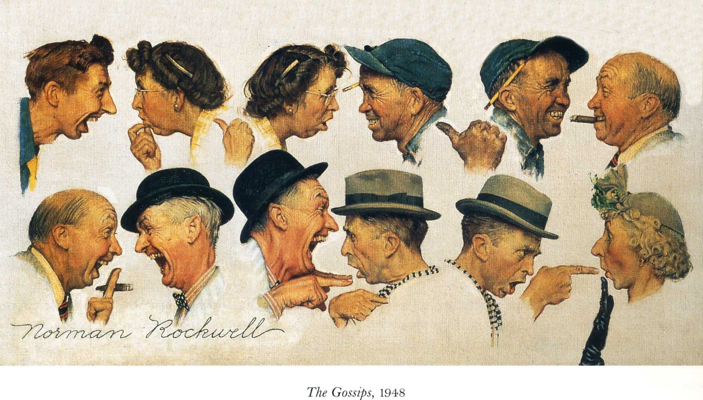
Comunicazione è Relazione 5/2/2014

Slide 2
Gli strumenti della GP
Distinguere i fatti dalle interpretazioni
I 6 livelli dell’esperienza comunicativa
La Consapevolezza
L’osservazione fenomenologica
La comunicazione descrittiva
L’ascolto relazionale o attivo
Dare e ricevere il feedback

Slide 3
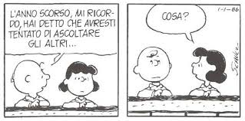
6. L’Ascolto relazionale o attivo
Caratteristiche del buon ascoltatore:
Sintonia emotiva o Empatia
Postura frontale e rilassata
Frequenti segnali di feedback
Attenzione ai Segnali Non Verbali
Notes:
Partiamo dall’ultimo …

Slide 4
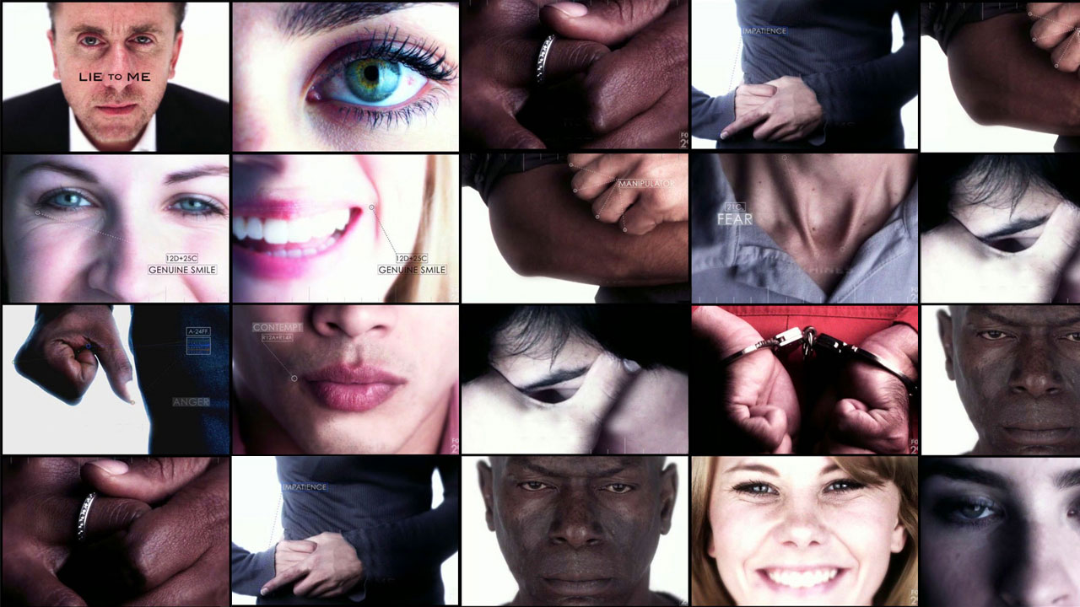
6. L’Ascolto relazionale o attivo I segnali non verbali
Notes:
Es. Tim Roth in Lie to me

Slide 5
6. L’Ascolto relazionale o attivo I segnali non verbali
Uno studio condotto nel 1972 da Albert Mehrabian (Non-verbal communication) ha mostrato che ciò che viene percepito in un messaggio vocale può essere così suddiviso:
Movimenti del corpo (soprattutto espressioni facciali) 55%
Aspetto vocale (volume, tono, ritmo) 38%
Aspetto verbale (parole) 7%
L’efficacia di un messaggio dipende quindi solamente in minima parte dal significato letterale di ciò che viene detto.
Il modo in cui questo messaggio viene percepito è influenzato pesantemente dai fattori di comunicazione non verbale.

Slide 6
6. L’Ascolto relazionale o attivo I segnali non verbali
I SNV spontanei manifestano con molta efficacia gli stati emotivi di una persona e sono più espliciti delle parole perché sfuggono al controllo cosciente.
Intervengono nella manifestazione delle emozioni, nelle relazioni di potere e di persuasione, nella creazione dell'immagine di sé e nella gestione della conversazione.
Influenzati da fattori culturali e ambientali essi ci permettono di comprendere aspetti della personalità, stati emotivi, norme, valori ecc.
Proviamo a immaginarne alcuni …
Notes:
ESERCIZIO 4 : In gruppi di ¾ si fa un elenco di aspetti relativi alla CNV. 5 minuti di tempo e poi un delegato di ogni gruppo va alla lavagna e li scrive

Slide 7
6. L’Ascolto relazionale o attivo I segnali non verbali
Contatto fisico
Orientazione
Prossimità
Postura
Espressioni volto
Gesti
Toccare (Comunicazione Aptica)
Postura
Espressione facciale
Contatto visivo
Abbigliamento
Acconciatura
Tatuaggi
Stile nel parlato
Qualità nella voce
Ritmo, intonazione e stress
Eloquio
Danza
Stile di scrittura
…….

Slide 8
6. L’Ascolto relazionale o attivo I segnali non verbali
ASPETTO ESTERIORE
Configurazione fisica
Abbigliamento
COMPORTAMENTO SPAZIALE
Distanza interpersonale
IL VOLTO
Sguardo
Contatto corporeo
Orientazione
Postura
Contatto visivo
Espressione del viso
Notes:
Questi forniscono importanti info circa l'età, il genere, il gruppo etnico di appartenenza e lo stato di salute. sono i primi ad essere notati ma danno informazioni superficiali sulla persona. Esistono degli stereotipi: ad es le persone magre sono percepite come introverse e le persone grasse come più estroverse e calorose. L'abbigliamento compreso di accessori, trucco e acconciatura è l'elemento dell'aspetto esteriore meno statico. È considerato lo strumento privilegiato di presentazione di sé soprattutto nella fase adolescenziale .
2) Hall chiama prossemica lo studio dell'uso che gli individui fanno dello spazio sociale e personale e distingue 4 forme diverse di distanza
Interpersonale: -distanza intima propria dei rapporti stretti e intimi; -distanza personale propria di relazioni amicali -distanza sociale propria di relazioni formali e impersonali -distanza pubblica propria delle situazioni pubbliche come i comizi.

Slide 9
6. L’Ascolto relazionale o attivo I segnali non verbali
COMPORTAMENTO CINESICO
Movimenti di busto e gambe
I SEGNALI VOCALI
PARAVERBALI: Tono, Intensità, Velocità.
Movimenti del capo
Gesti
NON VERBALI: fattori biologici, sociali, emotivi, di personalità.
Notes:
2) ParaVerb: le proprietà transitorie che accompagnano la pronuncia dell'enunciato linguistico e si modificano in base al contesto comunicativo e al significato semantico. Anolli ha distinto 3 parametri che determinano le caratteristiche verbali della voce: tono, intensità e velocità.
l tono è dato dalla frequenza della voce, è molto variabile e fornisce un accento interpretativo alle parole. Se il tono è discendente ad es si comunica che si è terminato di parlare. L'intensità riguarda il volume della voce con il quale si possono accentuare particolari espressioni del discorso rispetto ad altri. La velocità riguarda il tempo di successione delle sillabe o parole dell'enunciato e la lunghezza delle pause interne al discorso. Uno strumento di comunicazione molto potente legato ai segnali non verbali, al tipo di relazione e alla cultura di riferimento è il silenzio.
Le modalità con cui è possibile esprimere ed interpretare gli stati affettivi attraverso la voce cambiano in base all'emozione che viene comunicata. Ad es la paura è espressa con un aumento del tono, del volume e del ritmo irregolare.
Non Verb: qualità della voce della persona. Essa permette di differenziare un individuo da un altro e di riconoscere una voce familiare in mezzo a tante altre.

Slide 10
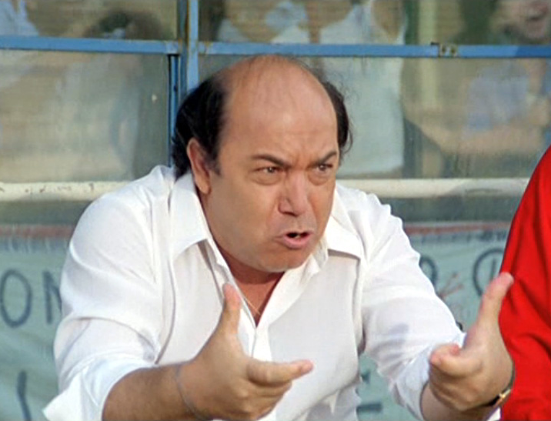
La voce, la mimica facciale, la postura, lo sguardo e la distanza fisica …
… convergono insieme in fase di produzione e riconoscimento di un' emozione particolare.
Notes:
La Clownerie e il grammelot come massima espressione di Comunicazione non Verbale, espressione di suoni senza significato ma con intonazione emotiva legata all’espressione del volto e del corpo. affidando alla gestualità e alla mimica quel tessuto connettivo che rendeva la comunicazione possibile a prescindere dalla lingua parlata dall'uditorio.
Un esempio di grammelot cinematografico è rappresentato dal monologo di Adenoid Hynkel nel film Il grande dittatore. Il linguaggio usato acquisisce un surplus di espressività musicale, in grado di comunicare emozioni e suggestioni.[
Secondo Menditto la comunicazione dei clown può avere una valenza formativa in quanto è frutto di una profonda riflessione su sé stesso che conduce all’autoironia e non all’ironia sull’altro

Slide 11
6. L’Ascolto relazionale o attivo. La sintonia emotiva
Empatia è alla base dell’intersoggettività, intesa come capacità di condividere e conoscere l’Altro, di facilitare il processo di sintonizzazione emotiva.
Hoffman sottolinea come l’empatia sia «la colla che rende possibile la vita sociale».
L’empatia può essere definita come la capacità di com-partecipare e com-prendere le emozioni altrui, ponendosi nella prospettiva dell’altro che sta sperimentando l’emozione.
Per provare empatia, bisogna essere in grado di distinguere Sé dall’Altro.
Notes:
Hoffman definisce l’empatia come una «risposta affettiva più appropriata alla situazione di un’altra persona che alla propria».
L’empatia non va intesa come una semplice capacità di comprensione dell’oggettività dell’altro, ma piuttosto come una capacità di penetrazione affettiva che conduce a cogliere l’intimità delle sue reazioni. Non è possibile apprendere l’empatia, ma è possibile sviluppare la capacità empatica.

Slide 12
6. L’Ascolto relazionale o attivo. L’Empatia
L’empatia è un’esperienza di affetto condiviso tra due persone, caratterizzata da tre componenti:
la capacità di decodificare gli stati emotivi vissuti da altre persone;
la capacità di assumere il ruolo (role taking) e la prospettiva di un altro (perspective taking);
la capacità di rispondere affettivamente alle emozioni provate da un’altra persona
Notes:
Tutto ciò rinvia un messaggio di accettazione. L’accettazione è come un terreno fertile che ha la capacità di liberare le migliori potenzialità dell’individuo. Il sentirsi accettati significa infatti sentirsi amati ed è enorme il potere che scaturisce da tale sensazione: esso influisce nella crescita della persona in modo totale, corpo e mente, ed è senz’altro la forza terapeutica più potente che si conosca, capace di riparare a danni psicologici e fisici. I professionisti della relazione d’aiuto lo sanno bene: la parola può guarire e favorire cambiamenti costruttivi, creare nuovi percorsi, nuove sinapsi. Il linguaggio dell’accettazione permette di avere più successo nella terapia.
Il buon comunicatore può imparare (Gordon direbbe “deve imparare”) a comunicare l’accettazione, e può acquisire (“deve acquisire”) a questo scopo delle specifiche tecniche di comunicazione.

Slide 13
6. L’Ascolto relazionale o attivo. Empatia e Conflitto
L’E. è considerata un requisito fondamentale per la comunicazione positiva, ed è utilizzata come strumento per la risoluzione dei conflitti nelle relazioni affettive.
L’assunzione della prospettiva altrui, in una situazione di conflitto, può portare ad una migliore comprensione della posizione dell’altro.
Inoltre, la condivisione di uno stato di sofferenza altrui può inibire comportamenti distruttivi in situazioni conflittuali e favorire quelli costruttivi.
Notes:
Nel corso di un’interazione, prima di affrontare il contenuto con l’osservazione fenomenologica e gli indici referenziali, ci sintonizziamo con lo stato emotivo del nostro interlocutore anche aiutandoci con la lettura dei segnali non verbali e con l’uso del feedback. Solo se entriamo in empatia ci sarà consentito fare domande e, forse, esprimere anche qualche cauta interpretazione o consiglio.
ESERCIZIO 5 - SIMULATA: Una collega di lavoro si sfoga …

Slide 14
6. L’Ascolto relazionale o attivo. Empatia - I sabotatori
Interpretazione
Colpevolizzazione/Svalutazione
Offrire soluzioni
“Sei deluso perché hai poco fiducia nelle persone!” Sollecita posizioni difensive e controargomentazioni.
“Dammi retta, vai da lui e parlagli chiaro”. Possono provocare dipendenza, o al contrario resistenza. Implicano che l’altro non sa risolvere da solo il problema.
“Come al tuo solito l’avrai provocata tu!” Fa sentire inadeguato e non all’altezza con risposte difensive per proteggere l’immagine di sé.
Consolare frettolosamente
“Dai su, vedrai che già domani non ci penserai più!”. Il messaggio implicito è conviene evitare le difficoltà della vita piuttosto che affrontarle. Scoraggia ad aprirsi .
Notes:
Per Carl Rogers la strategia dell’’aiutante’, nel colloquio di aiuto classico, è quella di “fare da specchio” all’aiutato, rimandandogli, attraverso la tecnica della riformulazione (spiegata in dettaglio di seguito), pensieri ed emozioni inespresse o sottintese, aiutandolo così a metterle meglio a fuoco. Quando l’’aiutante’dà consigli, giudica, rassicura si pone come esperto e l’’aiutato’ viene relegato in un ruolo tendenzialmente passivo

Slide 15
6. L’Ascolto relazionale o attivo. Empatia - I sabotatori
Moralizzazione
Luoghi comuni/generalizzazioni
Competizione
“Ti potevi impegnare di più, non sarebbe finita in questo modo!” Comunica mancanza di fiducia. La reazione è una strenua autodifesa delle proprie posizioni.
“Capita a tutti quello che è successo a te!” La rassicurazione implica che la persona in crisi stia esagerando. Fa sentire incompreso l’altro.
“Guarda me, anch’io ho preso tante fregature, eppure!” Il messaggio implicito è «Io sono più bravo..:», risulta quindi svalutante per l’interlocutore.
Fare domande inopportune
La persona si deve sforzare per rispondervi e può sentirsi non compresa. Vanno fatte al momento giusto e aggiungendo “Se ho capito bene..:”

Slide 16
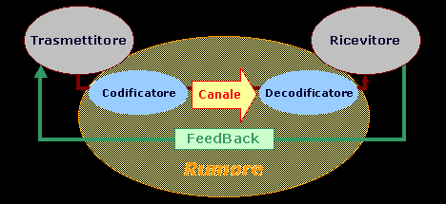
7. Dare e ricevere il feedback
Due significati del Fb
Informazione di ritorno.
Rispecchiamento che avvia il cambiamento.
Il feedback aiuta la Comunicazione, descrive, dettaglia, chiarisce, chiede conferma.
Notes:
Abbiamo visto COSA NON FARE per realizzare una comunicazione empatica e un ascolto attivo. Ora vediamo COSA FARE, e il feedback ne è un aspetto.
La rivisitazione del modello di Shannon in chiave cibernetica, prevede il processo di feedback tra la stazione ricevente e quella emittente. Nel modello proposto da Watzlawick i feedback della stazione ricevente influenzano il trasmettitore

Slide 17
7. Dare e ricevere il feedback Dare Feedback
Rispondere descrivendo il fatto, anziché aggiungendo un’altra interpretazione, dà nuovo impulso allo scambio ricollocandolo sul piano dell’esperienza.
Tipi di Feedback:
Descrizione sintetica (Quindi tu dici che..)
Completamento (Mi chiedo se…)
Riformulazione (Mi pare di aver capito che…)
Simulate sul feedback
Notes:
Con l’uso del feedback possiamo ricondurre una comunicazione che esprime un valutazione, sul piano della C. descrittiva.
Esempio di riformulazione: “Ripeti sempre le stesse cose. Sei noioso!” E io “mi stai dicendo che anche in questa circostanza ti ho detto che potevamo arrivare puntuali alla stazione e non perdere il treno?”. In questo modo chiedo conferma per verificare se ho compreso il motivo dell’irritazione dell’altro. Ben diverso è se avessi risposto “Senti chi parla!”

Slide 18
7. Dare e ricevere il feedback Significati veicolati
Attenzione: “ti sto ascoltando”
Evidenzio concetti (figura/sfondo)
Metacomunico: attenzione su contenuto e su relazione

Slide 19
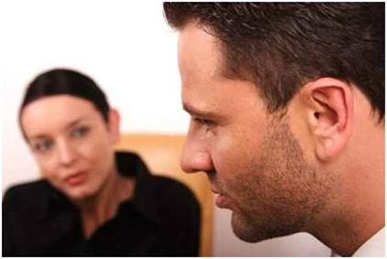
7. Dare e ricevere il feedback Ricevere Feedback
Non mettersi in stato di difesa/attacco
Verificare se abbiamo compreso il Feedback (domande)
Elaborarlo e decidere se assimilarlo.
Notes:
Da quello che mi viene detto infatti, posso farmi un’idea di qual è stato l’effetto della mia comunicazione o del mio comportamento, favorendo in tal modo un’interazione più fluida e un clima positivo.
SIMULATA: il tutor del corso restituisce un feedback ad un allievo.

Slide 20
7. Dare e ricevere il feedback La Ridefinizione
La Ridefinizione è una limatura del contenuto verbale secondo un mio punto di vista.
Aiuta a contestualizzare, a mettere a fuoco.
Es: «Mio marito, come tutti gli uomini, non mi aiuta per niente in casa!»
«Tuo marito non ti aiuta e ti succede anche con altri uomini?»
Notes:
Con la ridefinizione dei contenuti ridisegno i confini all’interno della relazione, prendo momentaneamente il potere.

Slide 21
7. Dare e ricevere il feedback La Riformulazione
La Riformulazione consiste nel ripetere i contenuti per facilitare la comunicazione, focalizzando l’attenzione sull’altro.
Occorre restituire con interesse, coinvolgimento e attendibilità.
L’altro sarà portato ad ampliare e integrare ciò che stava esprimendo.
Notes:
Consiste nel ripetere o parafrasare sinteticamente ciò che l’altro ha detto, focalizzando l’attenzione sul presente e sul contenuto del messaggio senza aggiungere limature basate su un pdv personale.
Molto utile nelle relazioni quotidiane in famiglia e al lavoro. I vantaggi di questa impostazione del colloquio “di aiuto” sono fondamentalmente:
Una maggiore comprensione delle problematiche dell’ascoltato da parte dell’ascoltatore (per procedere alla riformulazione, l’ascoltatore deve continuamente sforzarsi di ripetere correttamente, ed eventuali errori di comprensione sono resi evidenti dalla reazione dell’ascoltato).
Un miglior legame tra emittente e ricevente (tutti noi valutiamo molto positivamente e sentiamo vicine le persone che ci ascoltano e che ci permettono di chiarirci le idee)
Una maggiore attivazione della persona rispetto a colloqui condotti con modalità diverse (quando l’’aiutante’dà consigli, giudica, rassicura si pone come esperto e l’’aiutato’ viene relegato in un ruolo tendenzialmente passivo).

Slide 22
7. Dare e ricevere il feedback La Riformulazione – Locuzioni intro.
Mi chiedo se ho capito bene che …
Se ho ben compreso …
A suo avviso …
Mi corregga se sbaglio …
Mi par di capire …
Notes:
Attraverso queste locuzioni metacomunico all’altro che sono consapevole della relatività e incompletezza della mia comprensione e che me ne assumo la responsabilità in un confronto con l’altro.

Slide 23
7. Dare e ricevere il feedback Tipi di Riformulazione
Riformulazione
Correttiva
ripetere focalizzando solo alcuni aspetti per raccogliere ulteriori informazioni e/o facilitare l’emittente.
Parafrasi
Riepilogo
ripetere con parole proprie. Incoraggia a proseguire e approfondire la tematica.
sintetizzare i contenuti espressi dall’altro. Arriva al punto quando la comunicazione si dilunga.

Slide 24
7. Dare e ricevere il feedback Riformulazione correttiva
Riformulazione
Correttiva
Critica
Figura/Sfondo
Confronto
Delucidazione
Sottolineatura

Slide 25
7. Dare e ricevere il feedback Riformulazione - Critica

Slide 26
7. Dare e ricevere il feedback Riformulazione - Sottolineatura
Notes:
L’obiettivo è di esplorare l’emozione che prova l’altra

Slide 27
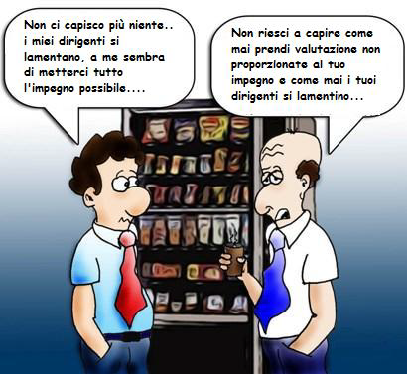
7. Dare e ricevere il feedback Riformulazione - Delucidazione

Slide 28
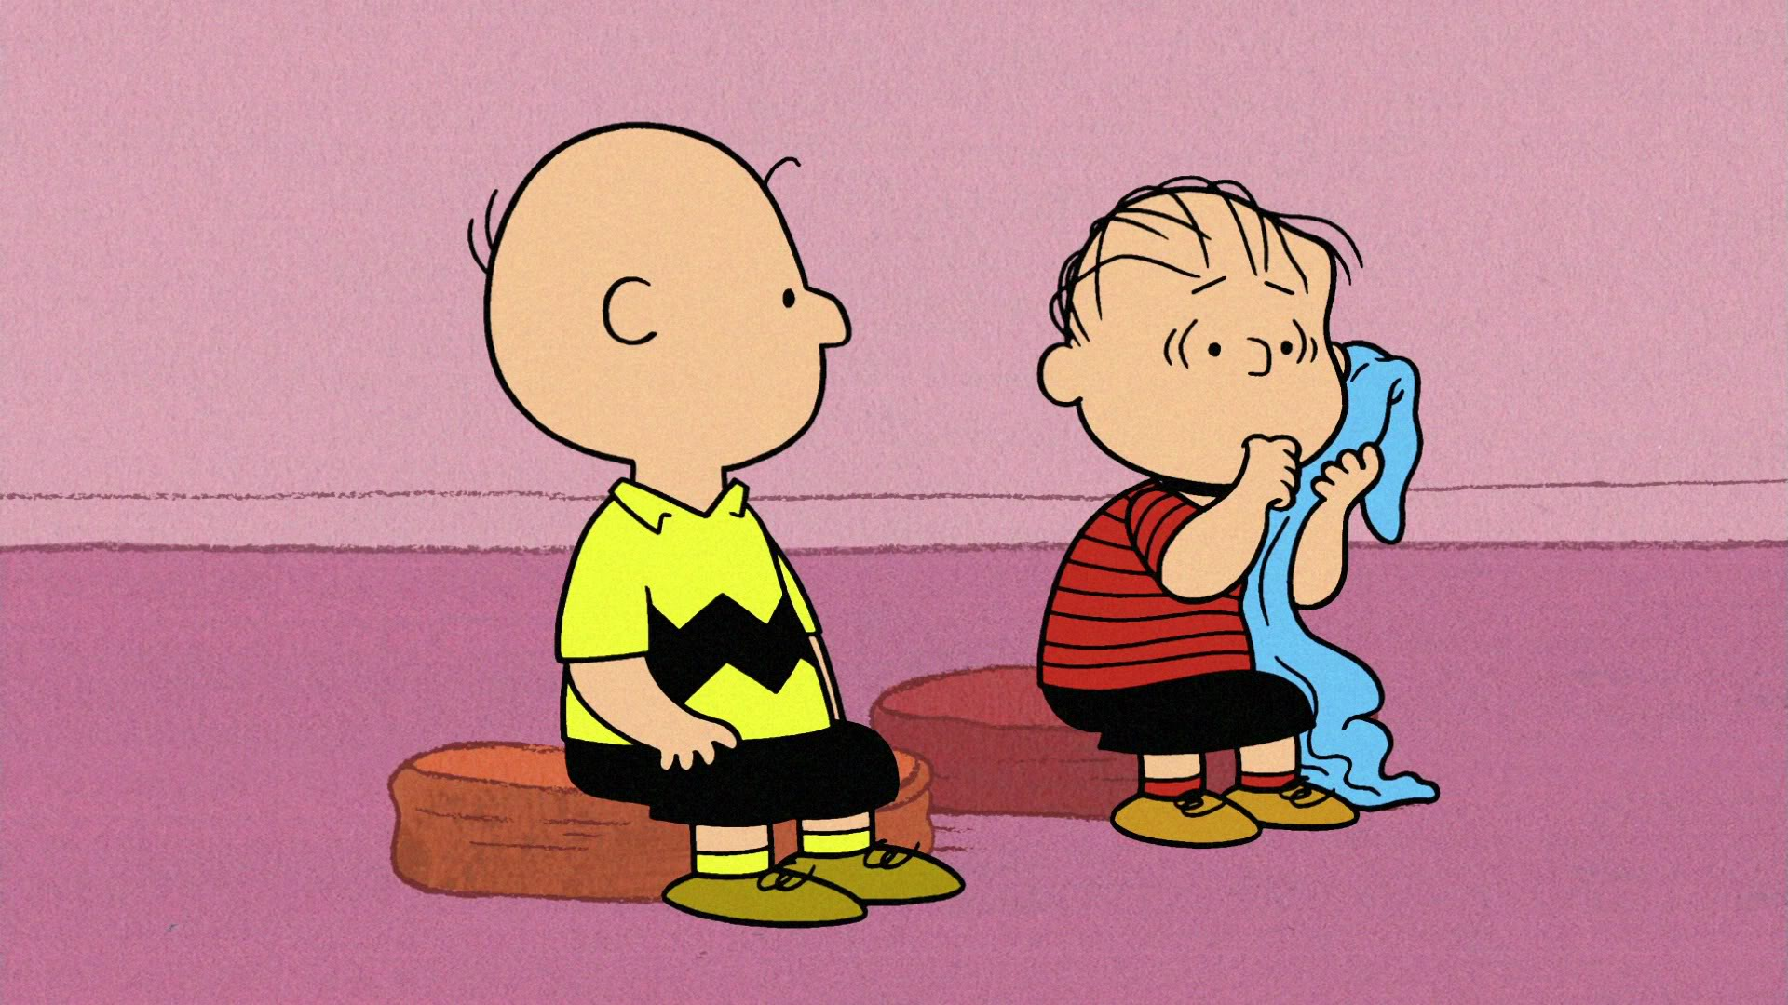
7. Dare e ricevere il feedback Riformulazione – Figura/Sfondo
Non c’è una ragazza con cui si possa fare un discorso intelligente!
Ti senti solo perché non hai nessuno con cui fare un discorso intelligente?

Slide 29
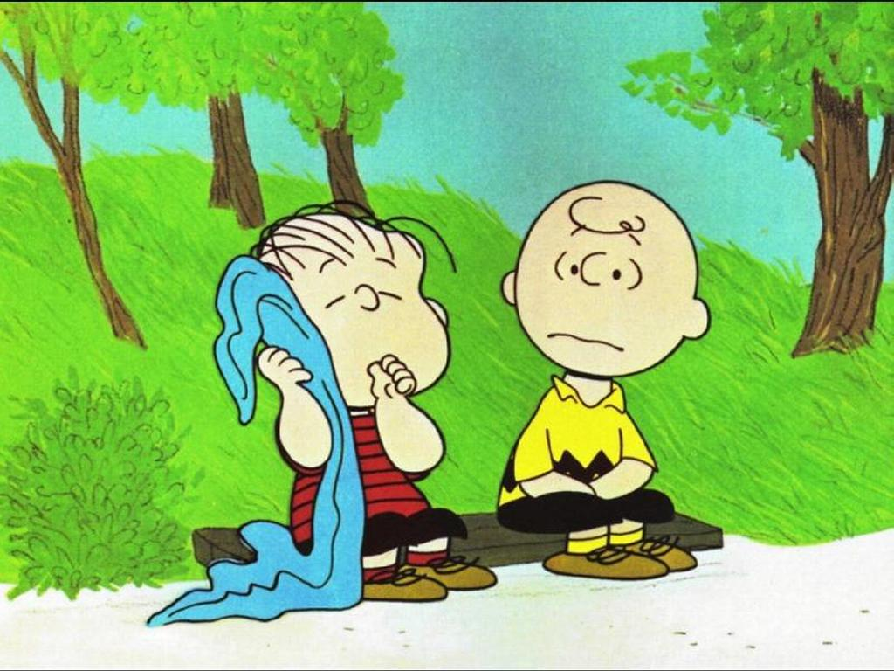
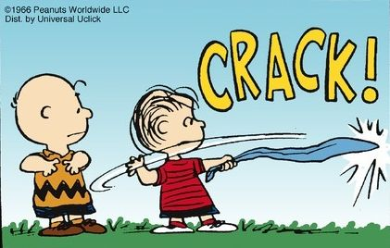
7. Dare e ricevere il feedback Riformulazione – Confronto
Sono felice di parlare con te.
Se capisco bene, da una parte dici che sei felice e dall’altra ti vedo un po’ triste.
Muori! Ti odio!
Prima mi hai detto che ami la gente … mi chiedo come concili questo tuo valore con quello che stai dicendo.
Notes:
Il confronto si verifica : tra due asserzioni, tra un’asserzione verbale e una CNV, tra una comunicazione o azione e una realtà/valore cui fa riferimento. Va usato nelle situazioni in cui esiste un clima positivo.

Slide 30
7. Dare e ricevere il feedback Riformulazione correttiva
Esplicito un aspetto implicito, per spingere l’altro a riesaminare la sua affermazione.
R. Figura-sfondo
R. Sottolineatura
R. Confronto
R. Delucidazione
R. Critica
Ripresento in modo più chiaro gli elementi espressi confusamente.
Spinge l’emittente a riconsiderare la sua affermazione da un punto di vista più personale, esplicitando elementi inespressi (o con la CNV)
Ripeto con le stesse parole una frase dell’altro, che sembra particolarmente significativa per lui, per approfondirla ed esplorare insieme l’emozione che rappresenta.
Metto a confronto alcune contraddizioni nella comunicazione dell’altro: tra due asserzioni, tra una verbale e una non verbale, tra parole e valori.

Slide 31
Verbalizzare le emozioni Feedback come Restituzione
La tecnica della verbalizzazione dell’emozione consiste nell’ascolto e nell’utilizzare il nome dell’emozione che provo o che ho compreso che l’altro sta provando.
Se è usata bene è uno strumento comunicativo che ci fa saltare per qualche attimo nei panni dell’altro.
Notes:
La modalità classica del rispecchiamento empatico è : «Tu mi dici questo, io ti ripeto quello che mi hai detto tu e in più aggiungo anche i miei sentimenti», «Tu hai detto che sei timido, mentre parlavamo al cellulare, questo mi ha colpito».
Ma anche riuscire a rispecchiare le emozioni dell’altro stabilisce l’empatia. Ci fa vedere il mondo come solo lui lo può vedere. Ci eleva dal nostro bisogno di egocentrismo e protagonismo. Es. «Non ce la faccio più» «Ti senti esasperata». Sono sfortunato nell’amicizia», «Non trovi gli amici che desideri»

Slide 32
Verbalizzare le emozioni Feedback come Restituzione
«Giovanna, da quando sei entrata non hai detto una parola.» + NonVerbale (es: sorriso)
«Giovanna, da quando sei entrata non hai detto una parola. Ti è successo qualcosa o mi sbaglio?»
«Giovanna, da quando sei entrata non hai detto una parola. Sei triste, o mi sbaglio?»
Notes:
Posso esprimere la mia osservazione a diversi livelli di profondità/intimità. Il messaggio contenuto in tutte le modalità è fondamentalmente di «interessamento» e di «connessione»

